Slide 1


Slide 2


bit.ly/ddj_pb
OLÁ!
ANA CAROLINA MORENO (CAROL)
Desde janeiro de 2020 sou produtora de dados da TV Globo
Entre 2011 e 2019 fui repórter de Educação do G1
Em 1998 e 1999 peguei recuperação de matemática e física na escola
Hoje programo em R e SQL, e até já aprendi machine learning
Podem falar comigo via Twitter (@anarina)

Slide 3

bit.ly/ddj_pb
O QUE É
JORNALISMO DE DADOS?
Produzir reportagens dirigidas por dados (DDJ)
Existem muitos lugares de onde tirar uma ideia de pauta: diário oficial release coletiva de imprensa dica de uma fonte em off mensagem no “Fale conosco” história contada por um tio meio bêbado na festa de Natal um anúncio pregado num poste na rua etc.
Hoje também conseguimos buscar ideias em grandes bases de dados

Slide 4
bit.ly/ddj_pb
INTEGRANDO
O DDJ NO DIA-A-DIA DA REDAÇÃO
“Intraequipes” Compartilhamento de informações (ex: balanço diário da Covid) Ponto de referência Treinamentos
“Interequipes” Compartilhamento de informações Padronização das informações Comitê de dados: priorização das demandas mais gerais

Slide 5
bit.ly/ddj_pb
POR QUE
APRENDER A PROGRAMAR?
Motivo 1: porque os dados que você quer analisar não abrem no Excel
Motivo 2: porque a análise manual vai levar tanto tempo que fica inviável
Motivo 3: para poder confrontar a versão oficial das autoridades
Motivo 4: para se especializar em uma área em forte crescimento
(Existem outros e cada um tem o seu!)

Slide 6
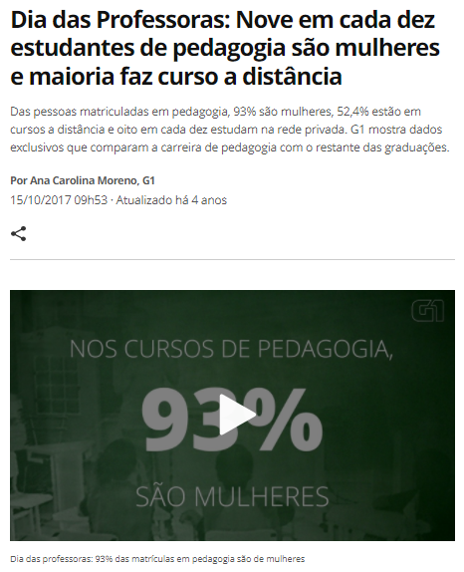
bit.ly/ddj_pb
MOTIVO 1
QUANDO SÓ O EXCEL NÃO RESOLVE
Limite do Excel: tabelas com até 1.048.576 linhas por 16.384 colunas
Base do Enem (um exemplo): mais de 3 milhões de linhas (uma por candidato)
Reportagem “Dia das professoras”: levantamento feito a pedido do G1
Link: https://g1.globo.com/educacao/guia-de-carreiras/noticia/dia-das-professoras-nove-em-cada-dez-estudantes-de-pedagogia-sao-mulheres-e-maioria-faz-curso-a-distancia.ghtml

Slide 7
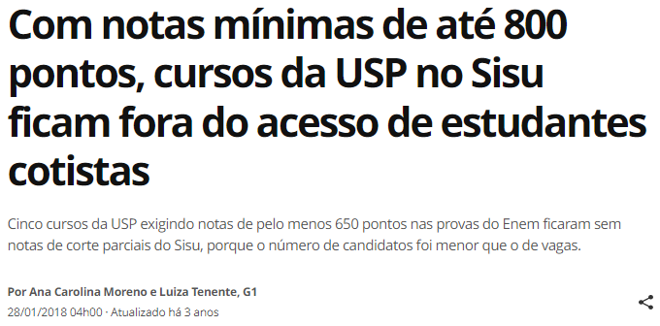
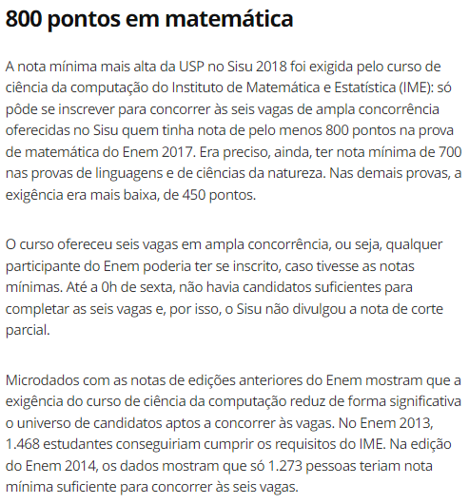
bit.ly/ddj_pb
Reportagem “Com notas mínimas de até 800 pontos, cursos da USP no Sisu ficam fora do acesso de estudantes cotistas” levantamento feito pelo próprio G1 três meses depois
Link: https://g1.globo.com/educacao/noticia/com-notas-minimas-de-ate-800-pontos-cursos-da-usp-no-sisu-ficam-fora-do-acesso-de-estudantes-cotistas.ghtml

Slide 8
bit.ly/ddj_pb
MOTIVO 2
PARA ECONOMIZAR TEMPO
Exemplo: site De Olho na Fila (Prefeitura de São Paulo): https://deolhonafila.prefeitura.sp.gov.br/
Pergunta: quantos postos estão com falta de Astrazeneca? Tempo pra levantar posto por posto: pelo menos uma hora Tempo pra rodar o código e gerar a tabela: menos de um minuto

Slide 9
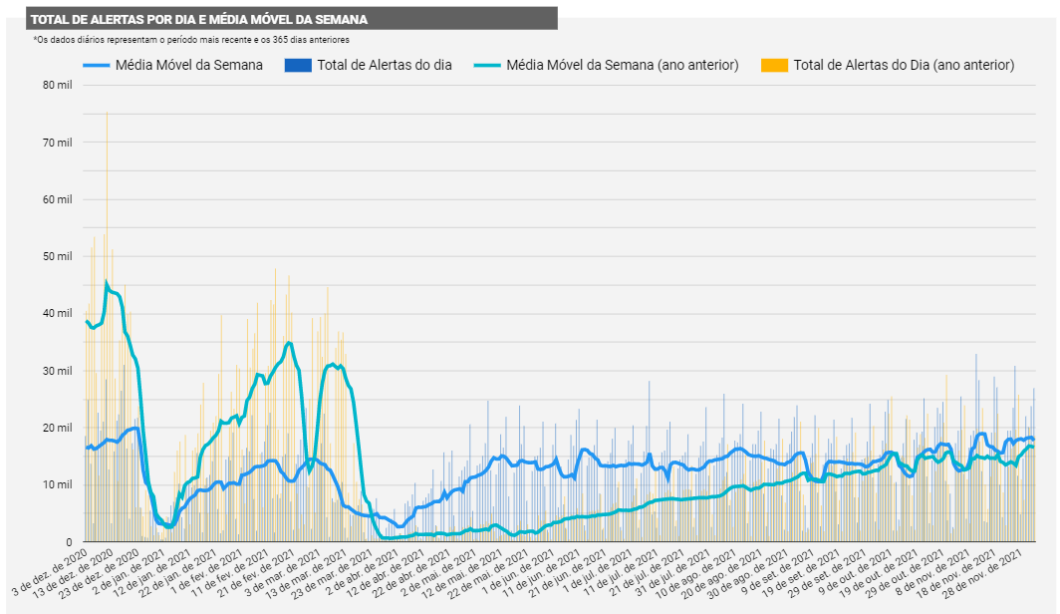
bit.ly/ddj_pb
MOTIVO 2
PARA ECONOMIZAR TEMPO
Automatização: criar um “robô” pra fazer o trabalho por você
Exemplo: dados do Waze e as férias da Carol

Slide 10
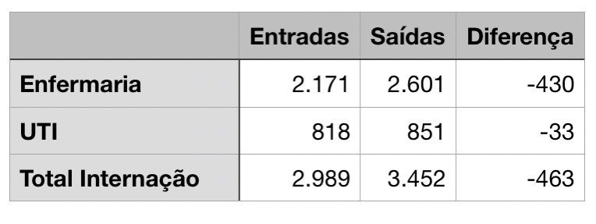
bit.ly/ddj_pb
MOTIVO 3
QUESTIONAR AUTORIDADES
Em 3 de abril de 2021, dois dias após o Estado de São Paulo atingir média móvel de 890 mortes por dia, um coordenador do combate à Covid no estado tuitou essa tabela e disse: “Nas últimas 24h, no estado de São Paulo, tivemos redução na demanda por enfermarias e leitos de UTI. Resultado ainda é discreto mas inverte curva de crescimento.”
Perguntamos à assessoria de imprensa da secretaria: quantas dessas saídas foram altas, e quantas foram óbitos? Por dez dias eles evitaram responder.

Slide 11
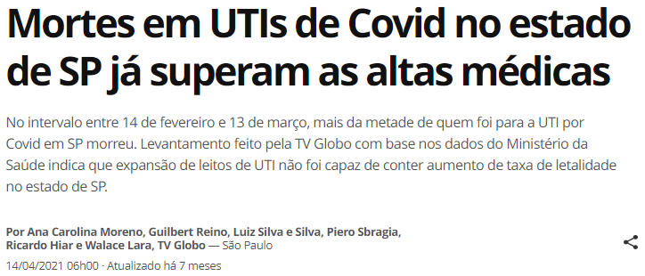
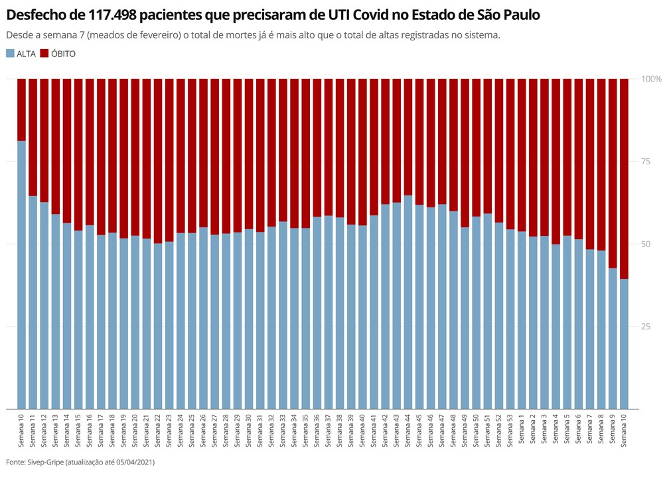
bit.ly/ddj_pb
MOTIVO 3
QUESTIONAR AUTORIDADES
Então fomos atrás de outra fonte, o Sivep-Gripe, e aplicamos as técnicas de análise de dados para ver se o aumento intenso da demanda por UTI estava afetando a qualidade da assistência médica. Comprovamos que sim.
Link: https://g1.globo.com/sp/sao-paulo/noticia/2021/04/14/mortes-ja-superam-as-altas-nas-utis-covid-do-estado-de-sao-paulo.ghtml

Slide 12
bit.ly/ddj_pb
COMO
APRENDER A PROGRAMAR?
Habilidade 1: aprender a OBTER dados Sites de dados abertos Lei de Acesso à Informação Raspagem de dados Truques para “abrir” dados
Habilidade 2: aprender a ANALISAR dados Conceitos básicos de estatística Excel Google Sheets Linguagens de programação (SQL, R ou Python: qual escolher?)
Habilidade 3: aprender a APRESENTAR dados Conceitos básicos de visualização de dados Datawrapper e Flourish

Slide 13
bit.ly/ddj_pb
KIT DE FERRAMENTAS
ESCOLA DE DADOS
Lançado no fim de novembro:
145 ferramentas para várias tarefas do jornalismo de dados: https://kit.jornalismodedados.org/

Slide 14
bit.ly/ddj_pb
OBTER DADOS
SITES DE DADOS ABERTOS
Portal de dados abertos do governo federal: https://dados.gov.br/
Lista de bases de dados feita pela Abraji: https://docs.google.com/spreadsheets/d/1oe4vWQkNhJ3qWZdgKeTb1rYyjPRtK4hyfCYIruzBjU0/edit?usp=sharing
Bases de dados de Covid (por Carol Moreno e Diego Xavier): https://docs.google.com/spreadsheets/d/1PKrfw6PenmgW-kuItoR0jhdxDwQCPTpjG94ZTNq1AHk/edit?usp=sharing

Slide 15
bit.ly/ddj_pb
OBTER DADOS
LEI DE ACESSO À INFORMAÇÃO
Fiquem Sabendo (melhor fonte pra ajudar a fazer pedidos): https://fiquemsabendo.com.br/
LAI na educação – Jeduca + Fiquem Sabendo CURSO DIA 7 TEM QUE SE INSCREVER ATÉ DIA 6! Link: https://jeduca.org.br/noticia/oficina-gratuita-ensina-como-usar-a-lai-em-pautas-de-educacao
!!!!

Slide 16
bit.ly/ddj_pb
OBTER DADOS
RASPAGEM DE DADOS
Tutoriais da Escola de Dados
1) Explicando o que é a raspagem de dados
Link: https://escoladedados.org/tutoriais/raspagem-e-jornalismo-de-dados/
2) Ensina a raspar dados de páginas simples com Google Sheets
Link: https://escoladedados.org/tutoriais/ferramentas-simples-e-gratuitas-de-raspagem/

Slide 17
bit.ly/ddj_pb
OBTER DADOS
TRUQUES PARA “ABRIR” DADOS
Tabula
Recurso para transformar uma tabela num arquivo PDF em uma tabela de Excel
(Não é magia, é tecnologia! Por isso nem sempre funciona...)
Link: https://tabula.technology/

Slide 18
bit.ly/ddj_pb
ANALISAR DADOS
CONCEITOS BÁSICOS DE ESTATÍSTICA
Tutorial da Escola de Dados
Mínima e máxima
Outliers
Medidas de tendência central: média, mediana e moda
Medidas de dispersão: desvio padrão e variação interquartil
Link: https://escoladedados.org/tutoriais/analise-com-estatistica-descritiva-para-leigos/

Slide 19
bit.ly/ddj_pb
ANALISAR DADOS
EXCEL
Lista com 9 cursos grátis: https://focanodinheiro.neon.com.br/controle-financeiro/lista-cursos-gratuitos-excel
Cursos no YouTube
Curso de Excel Online: https://www.youtube.com/user/michelfabiano
Ninja do Excel: https://www.youtube.com/user/ninjadoexcel

Slide 20
bit.ly/ddj_pb
ANALISAR DADOS
GOOGLE SHEETS (E MAIS)
Materiais do New York Times
Drive com várias dicas
Tem um capítulo só sobre Google Sheets
Link: https://drive.google.com/drive/u/0/folders/1ZS57_40tWuIB7tV4APVMmTZ-5PXDwX9w

Slide 21
bit.ly/ddj_pb
ANALISAR DADOS
GOOGLE SHEETS
Tutorial da Escola de Dados
Cruzar tabelas usando Google Sheets
Link: https://escoladedados.org/tutoriais/deu-match-cruzando-tabelas-no-google-sheets/

Slide 22
bit.ly/ddj_pb
QUAL
LINGUAGEM ESCOLHER?
Não tem resposta certa!
SQL é usada no COE Analytics da Globo porque as bases ficam na nuvem (Big Query); ela é bem simples, mas é mais para comandos de busca em bases do que para fazer muitas manipulações
R foi desenvolvida por estatistas, então é bem mais simples pra análise de dados, o aprendizado pra jornalistas é mais rápido
Python tem mais funcionalidades principalmente para raspagem de dados (o COE usa para coletar dados e criar robôs)

Slide 23
bit.ly/ddj_pb
ANALISAR DADOS
SQL
Tutorial da Escola de Dados
Importar dados e separar campos
Navegar pelos dados
Fazer queries (buscas) na base dos dados
Filtrar só os dados que você quer
Link: https://escoladedados.org/tutoriais/entrevistando-grandes-bases-de-dados-com-sql/

Slide 24
bit.ly/ddj_pb
ANALISAR DADOS
R
Canal no Telegram – R Brasil: https://t.me/rbrasiloficial
Semana “Data Science na Prática” evento GRÁTIS da Curso-R entre 6 e 10 de dezembro
Link pra garantir o ingresso: https://loja.curso-r.com/semana-data-science-na-pratica.html
!!!!

Slide 25
bit.ly/ddj_pb
ANALISAR DADOS
PYTHON
Cinco cursos gratuitos para começar a programar em Python:
Link: https://computerworld.com.br/sem-categoria/5-cursos-gratuitos-para-quem-quer-comecar-a-programar-em-python/

Slide 26
bit.ly/ddj_pb
APRESENTAR DADOS
DATAWRAPPER
Link: https://www.datawrapper.de/
Tutoriais: https://academy.datawrapper.de/

Slide 27
bit.ly/ddj_pb
APRESENTAR DADOS
FLOURISH
Link: https://flourish.studio/
Tutoriais: https://flourish.studio/resources/
Flourish para Redações: https://flourish.studio/newsrooms/

Slide 28
bit.ly/ddj_pb
APRESENTAR DADOS
CURSO DO IDP
“Ferramentas para jornalismo de dados”
Aulas gravadas
Cinco aulas, do básico passando por SQL até Flourish
Link: https://www.idp.edu.br/openclass/ferramentas-jornalismo-dados/

Slide 29
bit.ly/ddj_pb
APRESENTAR DADOS
CURSO GRATUITO DA ABRAJI
“Monitoramento e investigação de conteúdos digitais”
Duas turmas em 2021
Provavelmente vão reabrir inscrições
Capítulo sobre boas práticas de visualização de dados
Link: https://www.abraji.org.br/noticias/abraji-abre-2a-turma-para-curso-de-monitoramento-e-investigacao-de-conteudos-digitais

Slide 30
bit.ly/ddj_pb
APRESENTAR DADOS
MANUAL DO JORNALISMO DE DADOS
Segunda edição
Traduzido para o português e lançado em novembro
Download gratuito
Link: http://datajournalismcom.s3.eu-central-1.amazonaws.com/handbooks/The-Data-Journalism-Handbook-2_PT.pdf

Slide 31
bit.ly/ddj_pb
COMO ENTRAR
PRA COMUNIDADE DDJ?
Frequentando os cursos oferecidos (Abraji, Escola de Dados, Jeduca, Knight Center etc.)
Participando dos eventos (no segundo semestre)
Congresso Internacional da Abraji (e Domingo de Dados)
Coda.br (da Escola de Dados)

Slide 32


